Slide 1
БАЦАЊЕ ЛОПТИЦЕ У ЦИЉ

Slide 3
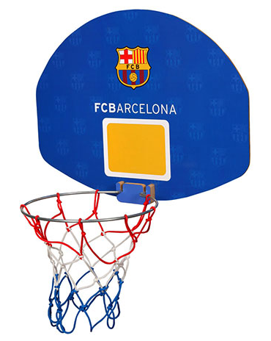
1
2
3

